Slide 1
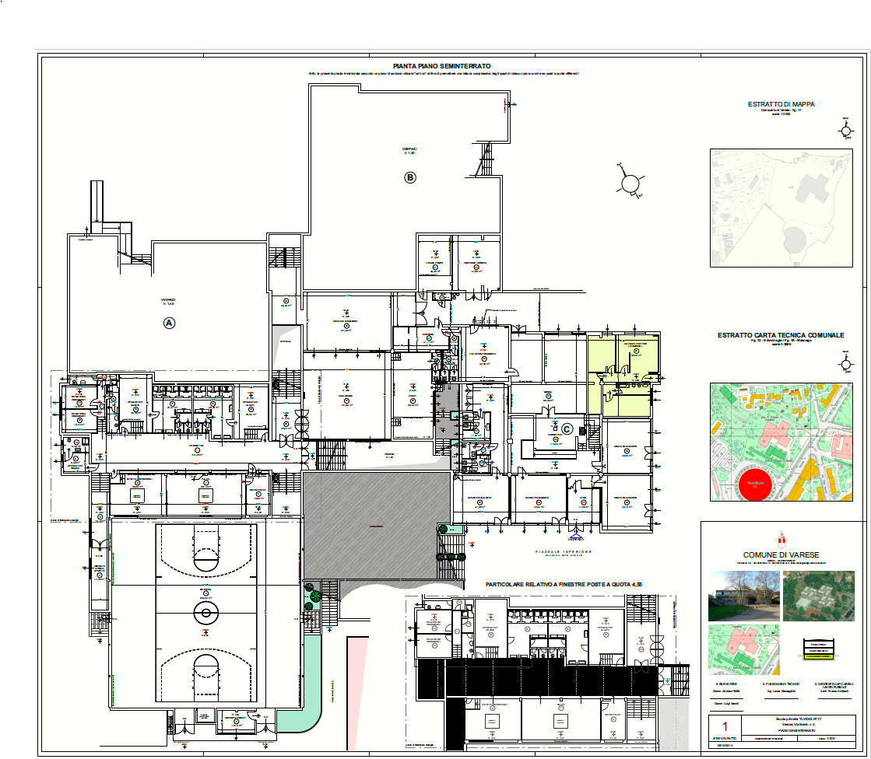
mensa
mensa
mensa
mensa
mensa

